Slide 1
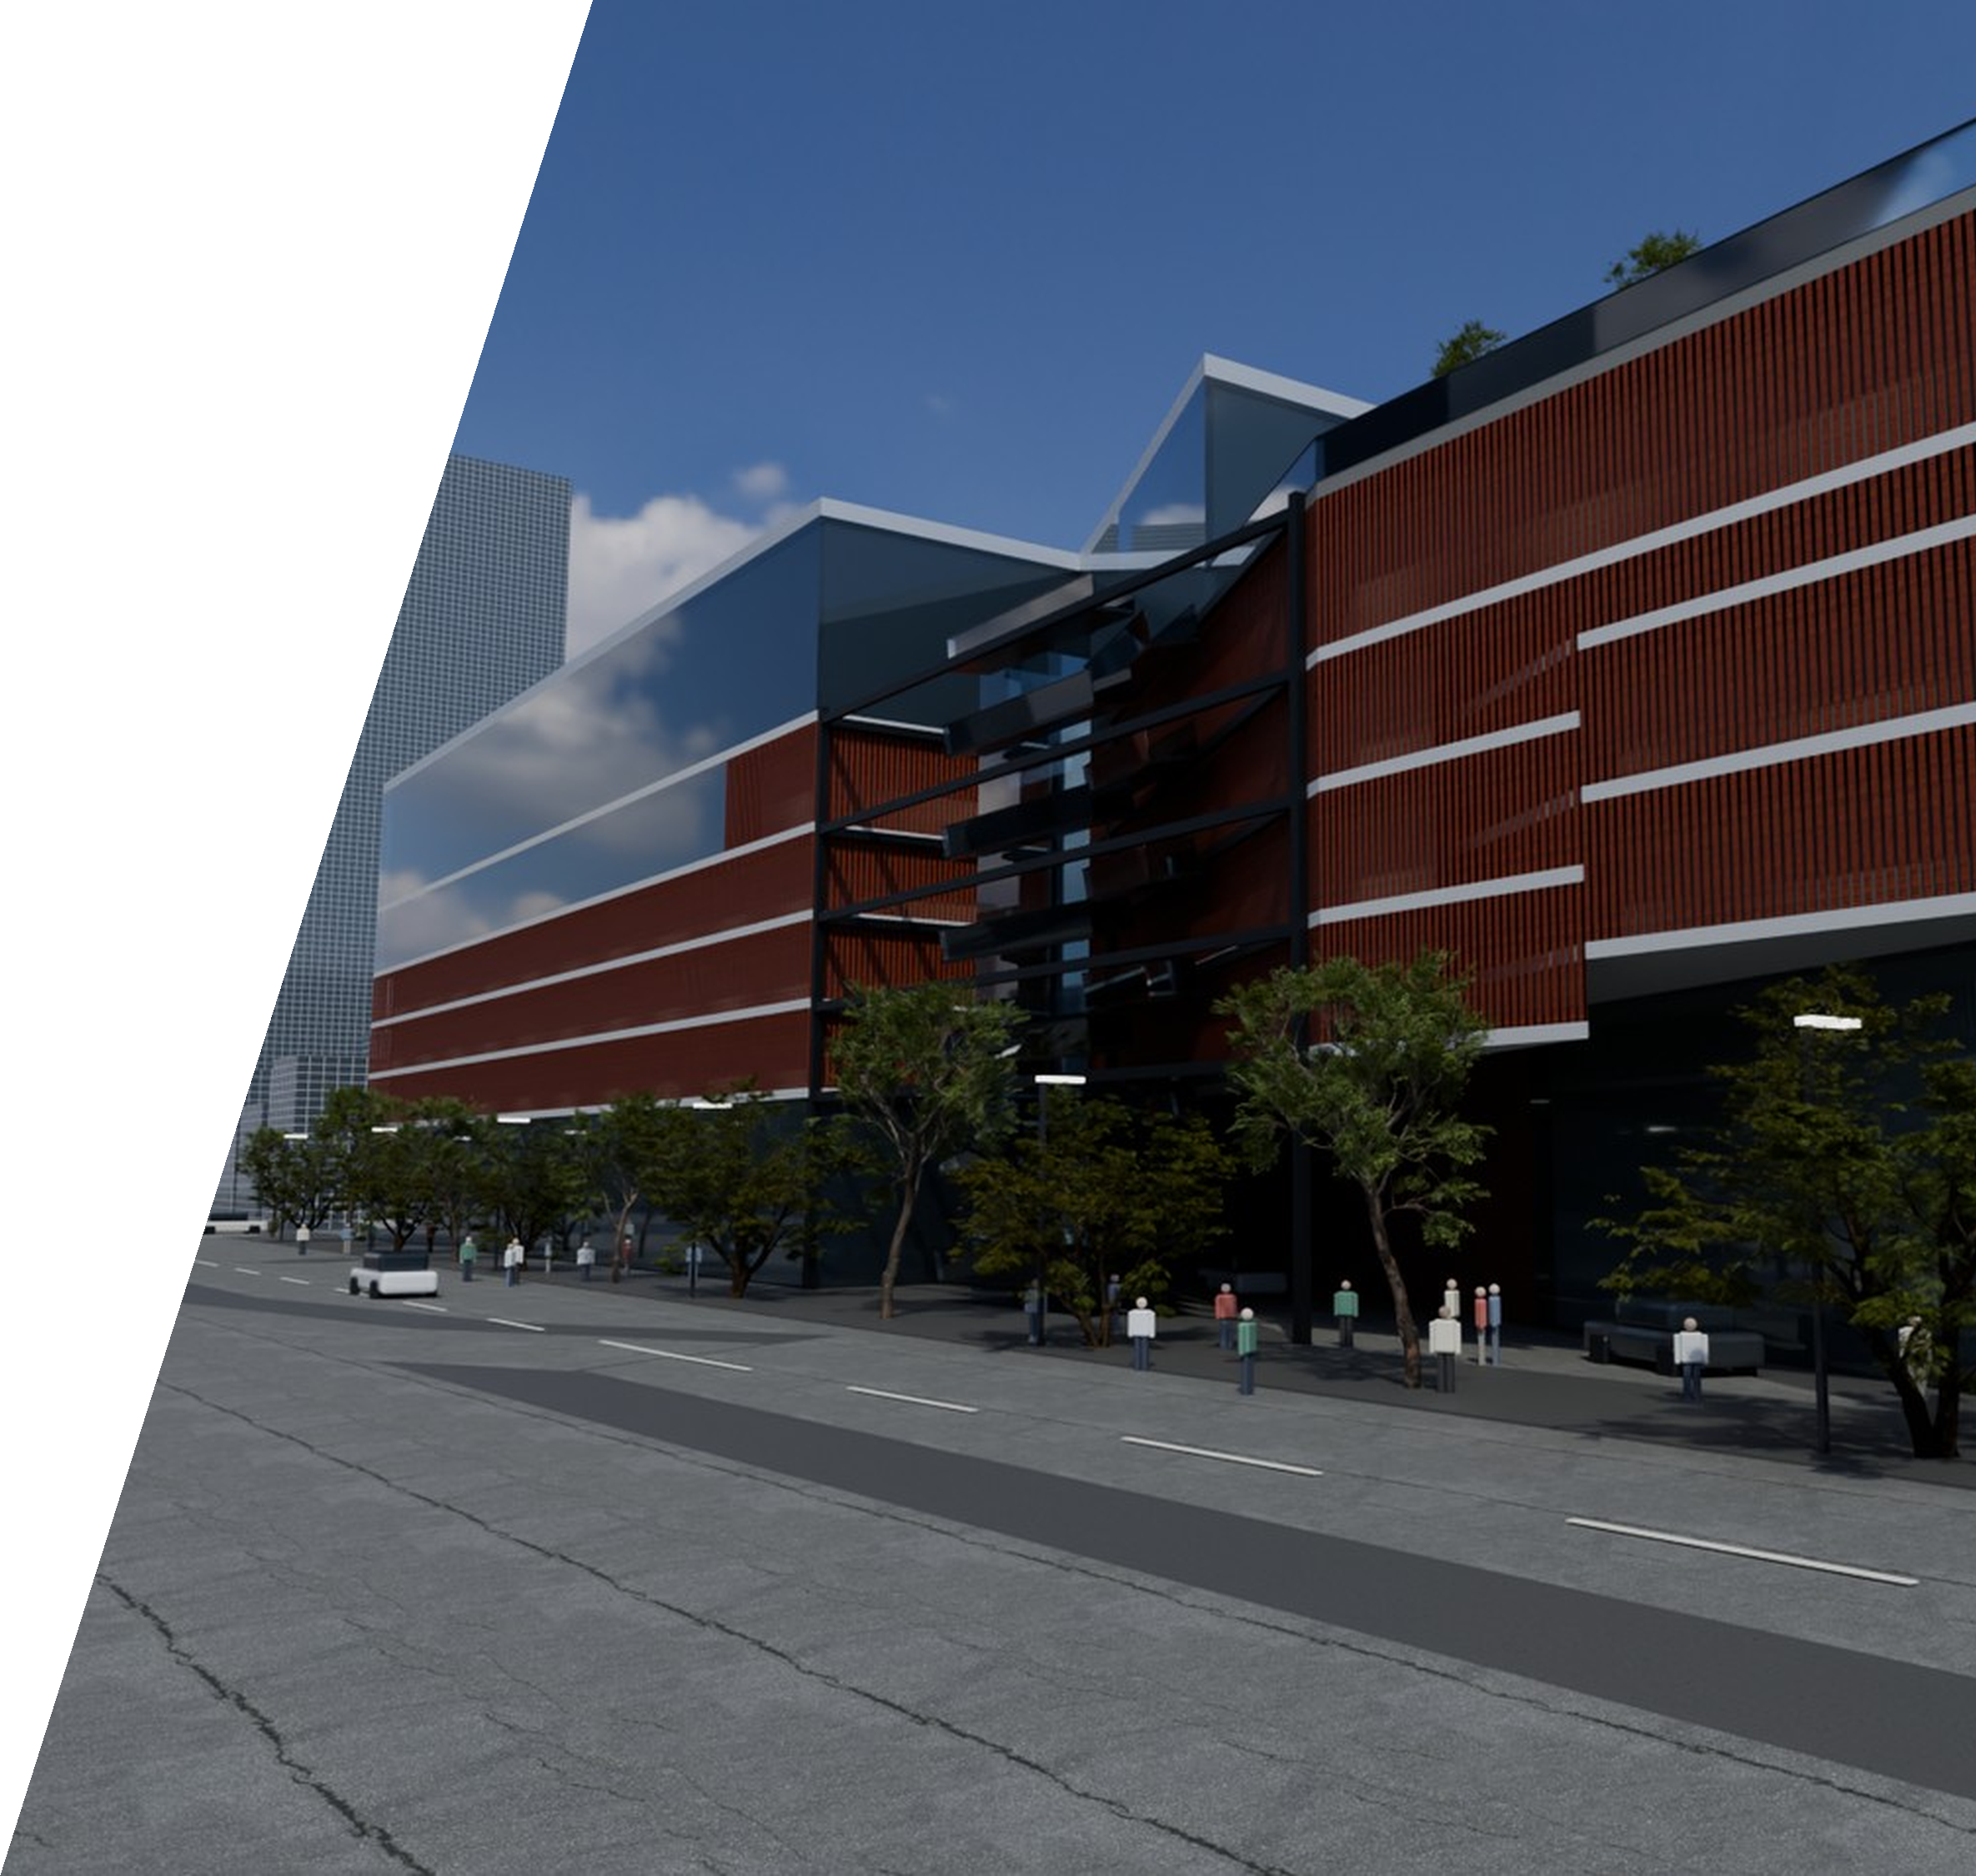
2026 · 공학설계기초
전포동
복합주차장 정동관
건축계획
낮에는 주차장, 밤에는 공연과 옥상 광장
부산진구 전포동 207번지 일대 53필지 4,964.5㎡
지하 4층 · 지상 6층 + 옥상 · 연면적 43,623.7㎡ · 주차 약 600대
停動館
202325137 정성윤
투시도는 개념 볼륨 모델로 만든 이미지이며 실제 설계안이 아님

Slide 2
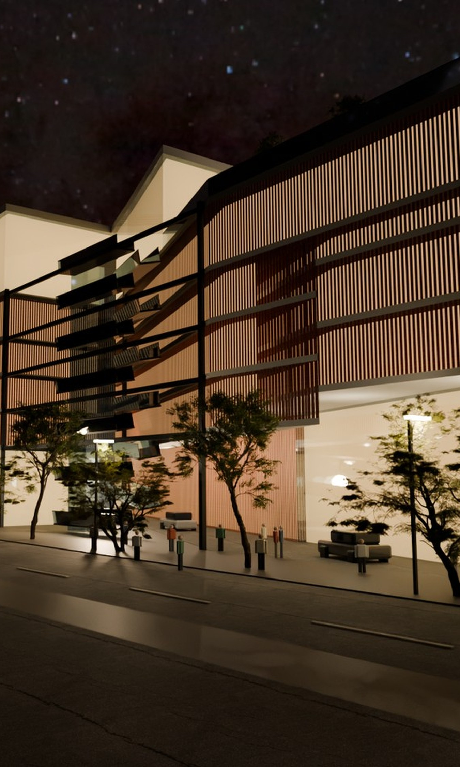
CONTENTS
INTRODUCTION
전포 정동관 · 낮에는 주차장, 밤에는 공연과 옥상 광장
- 사업 배경 · 사업 개요
MAIN SUBJECT
- 대지 분석 · 부지 선정 · 교통 및 동선
- 향 · 일조 · 소음 · 조망
- 콘셉트 · 사례 분석
- 볼륨 도출 · 최종안 · 투시도
CONCLUSION
- 용도 선정 · 층별 계획 · 단면도
- 실별 면적 · 동선 및 진입
- 법규 검토 · 구조 · 방재 제안
- 확인할 것
발표자
정성윤
停動館

Slide 3


01
사업 배경 · 개요
상권 한가운데 주차 공급이 모자란 곳
INTRODUCTION
MAIN SUBJECT
CONCLUSION
주차장 확보율 비교 (%)
수급 실태 지표
지표 | 값 | 출처
부산진구 확보율(등록 대비) | 118.5%, 기준 130% 대비 약 1.7만 면 부족 | 부산진구 수급실태조사(2023)
대지 반경 500m 공영주차장 | 27면 (1km 이내 약 415면) | 표준데이터, 시설공단
부산진구 불법주정차 단속 | 부산 1위 (2021.1~10월 109,993건) | 글로벌경제 2021
시 공급 계획 | 2025년까지 6,092면 · 1,995억 원 | 부산시 주차종합계획
정동관 개요
기준 130% · 부산 전체는 2021년, 부산진구는 등록 대비 2023년 값
위치 | 부산진구 전포동 207번지 일대 53필지 · 일반상업지역 · 방화지구
대지 · 연면적 | 4,964.5㎡ · 43,623.7㎡ (지상 23,923.7 + 지하 19,700.0)
규모 | 지하 4층 · 지상 6층 + 옥상, 지상 약 29.1m
건폐율 · 용적률 | 87.1% (상한 90%) · 481.9% (지하 제외)
주차 | 약 600대 · 주차 비율 75.62%
주요 시설 | 1F 서점·카페·근생 · 5F 상인회 · 6F 가변홀 · B1~B2 공연장 200석 · 옥상 광장
→ 소규모 필지에 저층 점포가 밀집해 부설주차장을 확보할 수 없음. 상권 한가운데 거점형 주차장이 필요함
전포동 이면도로 현장 (답사 2026.9)
停動館
출처: 파이낸셜뉴스(2022.07.11), 부산일보(2024.07.04), 부산진구 수급실태조사(2023), 글로벌경제(2021), 전국주차장정보표준데이터(2026.04), 토지이음(2026.10.11) · 69.1%는 주차환경개선지구 67곳 평균
담당자 정성윤 · 03
Notes:
확보율 = 주차면수 ÷ 주차수요 × 100. 69.1%는 상가밀집지역이 아니라 노후주거지 밀집 등 주차환경개선지구 67곳의 평균임.

Slide 4

02
대지 분석
53필지를 한 블록으로 쓰는 조건
INTRODUCTION
MAIN SUBJECT
CONCLUSION
대지 개요
구역 | 필지 | 면적㎡ | 형상 · 접도
서측 쐐기 | 19 | 1,531.9 | 전포대로(서)에 면한 쐐기형, 남단이 뾰족함
소로 부지 | 5 | 733.1 | 두 구역 사이 폭 약 6m, 남단 전포대로 · 북단 서전로
동측 블록 | 29 | 2,699.5 | 서전로 · 224번길 · 동측 이면도로에 면한 삼각형
합계 | 53 | 4,964.5 | 지목 대 48필지, 도로 5필지
배치 조건
용도지역 · 높이
건축선 · 건폐율
▶ 일반상업지역 · 방화지구
- 가로구역별 최고높이 기준 130m, 최고 180m
- 일조 제한은 주거지역에만 적용됨
▶ 건축선 3m 이격
- 공연장 1,000㎡ 이상으로 북·남 면을 띄움
- 전포대로 쪽은 면제
▶ 두 뾰족한 끝을 비움
- 동측 북단 약 352㎡, 서측 남단 약 158㎡
- 건폐율 87.1%(상한 90%)
토지이용계획 확인도면 · 필지군 표시(개략)
확인할 것 207-15·79는 제3종일반주거지역도 표기됨(상업지역으로 계산함). 207-84·85는 지목 대이나 도로로 쓰임
停動館
출처: 토지이음 필지별 토지이용계획 조회(2026.10.11), 「부산광역시 건축 조례」 별표4 · 필지 위치는 확인도면 정합으로 판별함, 치수 개략
담당자 정성윤 · 04

Slide 5

03
부지 선정 · 교통 및 동선
수요와 접근이 맞는 곳
INTRODUCTION
MAIN SUBJECT
CONCLUSION
입지 근거
‘지하철 두 역 도보권’
1호선 서면역 737m, 2호선 전포역 529m. 주차 이용객과 공연·광장 방문객이 걸어서 접근함
‘카페거리 상권 사이’
전리단길 · 전포카페거리 · 전포사잇길 사이. 낮 방문객과 밤 관객 수요를 함께 받음
‘공영주차장 공백지대’
반경 500m 공영 27면, 1km 약 415면. 2022 시의회에서 대지 옆 놀이마루 부지 공영주차장 건립이 제안됨
접근 계획
차량
보행 · 수직
▶ 남단 진입 · 북단 진출
- 소로는 남→북 일방, 차량 전용
- 400대 초과 입구·출구 분리
▶ 1층 외곽을 한 바퀴
- 끝 코어 2곳(개방 순환 계단 + 승강기)
- 동측 주거 쪽 주 차량 진출입 없음
주변 현황도 · 위치 개략
→ 두 역 도보권과 카페거리 사이, 반경 내 공영주차장이 거의 없는 곳임
停動館
출처: 카카오맵 도보 환산, 부산버스정보시스템(2026.9.30), 시설공단, 전국주차장정보표준데이터(2026.04), 시의회 5분 발언(2022.08) · 지도 © OpenStreetMap contributors
담당자 정성윤 · 05

Slide 6



04
향 · 일조
남북 장축 블록의 일사와 그림자
INTRODUCTION
MAIN SUBJECT
CONCLUSION
정동관 그림자 · 동지 09·12·15시, 지붕 설비 포함 높이 29.8m 기준 (붉은 선 = 대지, 점선 = 제3종일반주거 경계 약 45m)
면 | 직사 동지 | 직사 하지 | 관찰
서측 · 전포대로 | 4.3h (오후) | 6.7h | 서향 일사와 도로 소음이 함께 닿는 면
동측 · 이면도로 | 4.3h (오전) | 6.8h | 동지 15시경에야 주거 경계에 이름
남측 · 224번길 | 8.6h | 6.9h | 동지 고도 31.4°로 깊이 들어옴
북측 · 서전로 | 0h | 새벽·저녁 | 직사 없이 확산광, 그림자는 도로 쪽
태양 경로 · 대지 위치 (원 안쪽이 높은 고도)
관찰
▶ 옥상 광장
- 동지 9~15시 그림자 영향 없음
- 홀(29.1m, 지붕 설비 포함 29.8m)이 광장의 북쪽에 있음
▶ 동측 주거 경계
- 동지 9~15시 그림자 0.5h 미만
동지 09~15시 그림자 누적 시간
→ 서·동 면은 스크린으로, 광장과 근생은 남쪽에 둠
停動館
출처: NOAA 태양 위치 근사식(북위 35.157°), OpenStreetMap contributors(주변 건물 일부 누락), 본 시안 매스 계산 · 직사 시간은 고도 5° 이상, 가림 없음 가정
담당자 정성윤 · 06
Notes:
그림자는 본 시안 매스(5F 지붕 21.1m, 6F 홀 29.8m)와 NOAA 근사식으로 계산함. 주변 건물은 OSM 등록분만 반영해 저층이 빠져 있음. 일조 판단 시간대는 동지 9~15시로 가정함. 정북 일조 제한은 주거지역에만 적용되어 상업지역 대지에는 해당하지 않음.

Slide 7




05
소음
서·북 도로변 소음원과 동측 주거 경계
INTRODUCTION
MAIN SUBJECT
CONCLUSION
소음 환경기준 (dB)
공간별 대응
구분 | 낮 | 밤 | 해당
일반지역 다(상업) | 65 | 55 | 대지
도로변 다(상업) | 70 | 60 | 서·북 도로변
일반지역 나(주거) | 55 | 45 | 동측 주거
도로변 가·나(주거) | 65 | 55 | 동측 도로변
공연 · 홀
▶ 지하 공연장 B1~B2
- 박스인박스와 방진 바닥 제안
- 선큰 마당 쪽 로비가 완충
▶ 6F 가변홀
- 이중 차음 지붕
- 서·북 면은 닫고 남쪽 광장으로 개구
면별 주간 추정치 (dB(A), 가정)
주차 · 지원
▶ 소로 · 램프
- 2층 바닥이 덮은 높이 7m 통로
▶ 동측 하역 · 이륜차
- 운영시간 제한 검토
● = 면별 평가점(북·서·남·동·주거 경계)
업무 · 상업
▶ 5F 상인회
- 동측 이면 쪽에 배치
- 서측 면은 이중창 검토
→ 소음이 큰 실은 지하와 최상층 안쪽에 둠
停動館
출처: 「환경정책기본법 시행령」 별표, OpenStreetMap contributors, 현장 답사(2026.9) · 전포동 측정값 없음, dB은 개략 추정 · 사진: Petr Meissner, CC BY 2.0
담당자 정성윤 · 07
Notes:
소음 분포는 실측이 아니라 개략 추정임. OSM 도로를 5m 간격 점음원으로 바꾸고 10m 기준 Leq를 광로·대로 70, 3차 63, 주거 58 dB(A)로 가정했으며 건물 차폐와 지면 효과는 넣지 않음. 부산시 소음 측정망에 전포동 지점이 없어 현장 낮·밤 실측으로 교체해야 함.

Slide 8
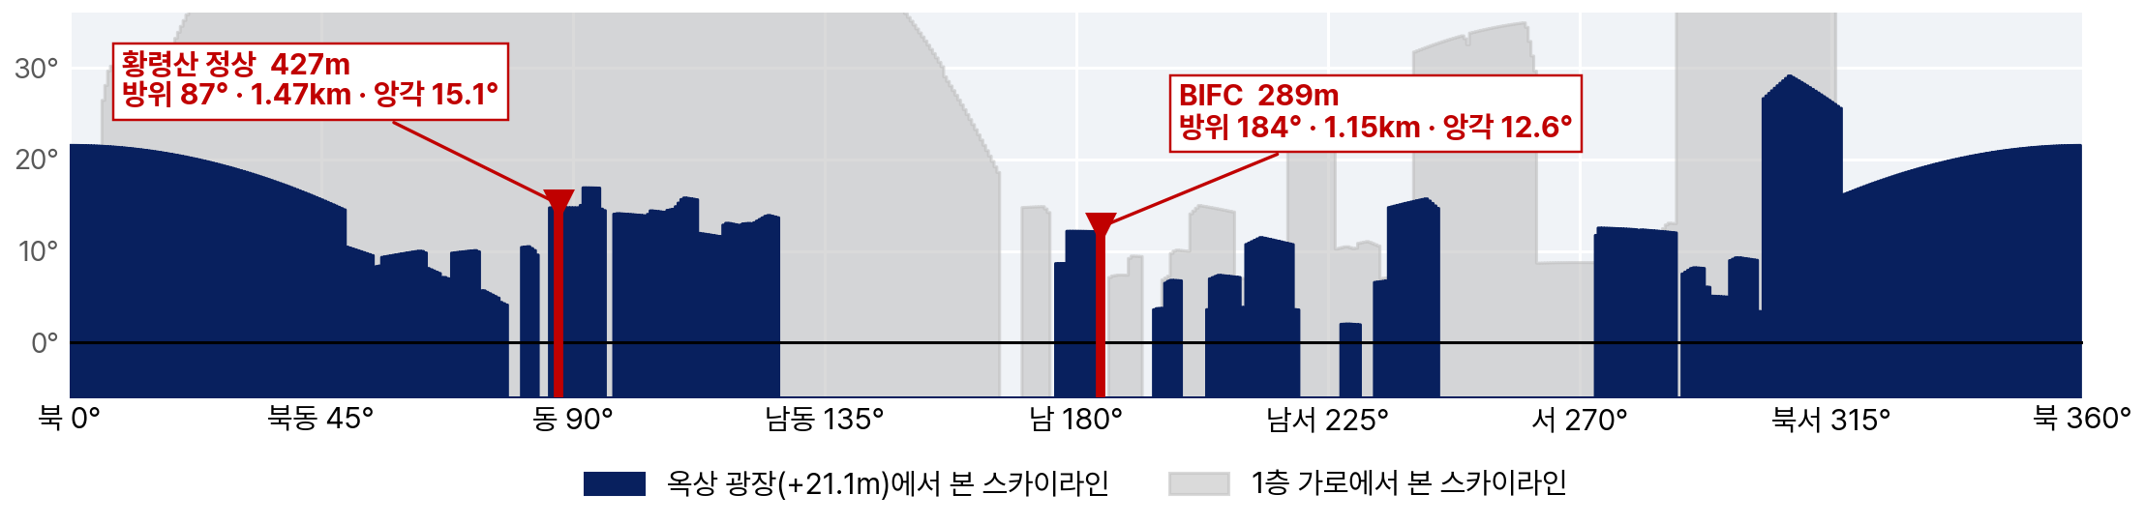

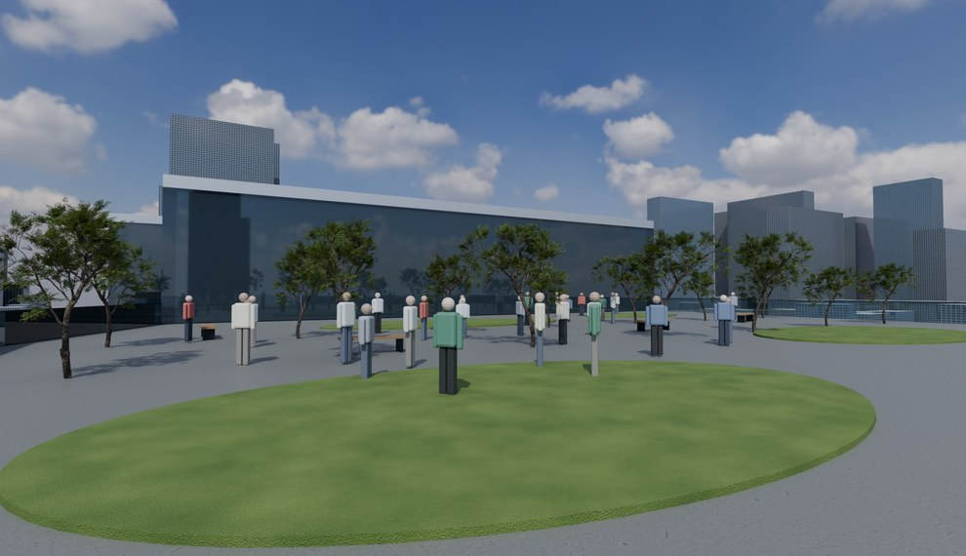
06
조망
황령산 · BIFC · 서면 도심
INTRODUCTION
MAIN SUBJECT
CONCLUSION
스카이라인 앙각 분석 · 옥상 광장과 1층 가로, 주변 건물과 정동관 매스 포함
대상 | 방위 · 거리 | 앙각 | 옥상
황령산 정상 427m | 동 87° · 1.47km | 15.1° | 상단만 보임
BIFC 289m | 남 184° · 1.15km | 12.6° | 보임
서면 도심 | 서 · 약 0.6km | 고층군 | 보임
관찰
BIFC · 서면 일대 조망
옥상 광장 시뮬레이션(개념 모델)
▶ 1층 가로 · 옥상 광장
- 1층: 자체 매스가 동쪽을 가려 황령산이 보이지 않음
- 옥상: 열린 각도 약 128°, 동남동 29~30층 아파트 위로 능선 상단이 걸침
停動館
출처: OSM 좌표, 「위키백과」 황령산 427m · BIFC 289m, 본 시안 매스 · 앙각은 지면 8m 가정 · 사진: Christian Bolz, CC BY-SA 4.0
담당자 정성윤 · 08
Notes:
황령산 정상(427m)은 OSM 좌표 기준 대지에서 동쪽 약 1.47km, BIFC(289m)는 남쪽 약 1.15km. 눈높이는 1층 1.6m, 옥상 광장 22.7m. 주변 건물은 OSM 등록분(반경 약 420m)만 반영해 저층이 빠져 있어 조망이 실제보다 열려 보일 수 있음.

Slide 9
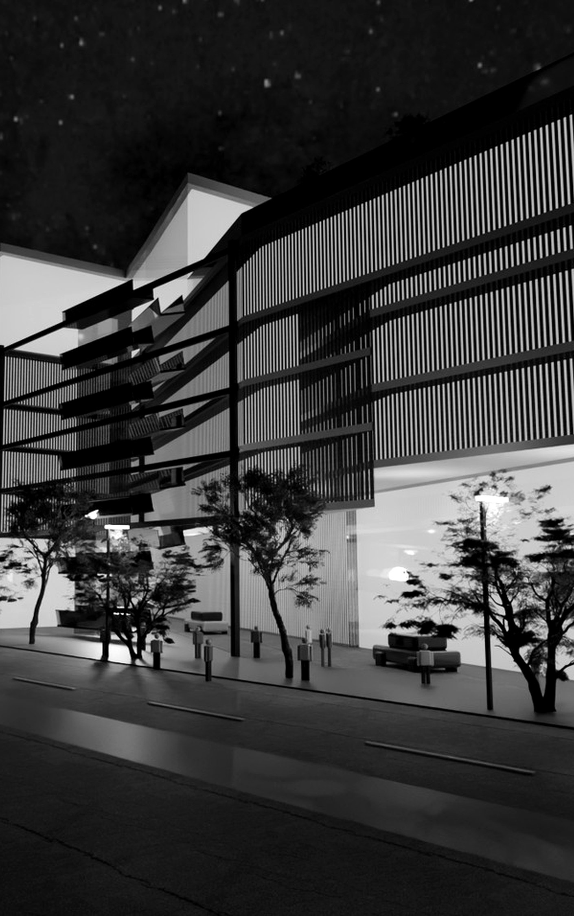
停
정
동
관
‘정동관’은 차가 멈추는 주차층(停)과 사람이 움직이는 계단 · 홀 · 광장(動)을 한 건물 안에 두어, 낮에는 상권의 차를 받고 밤에는 공연과 옥상 광장이 켜지는 건물을 뜻함
動
停과 動이 교대하는 하루
館
차가 멈추는 주차층은 목재 슬랫 스크린으로 차분히 감싸고, 사람이 움직이는 순환 계단 · 6F 가변홀 · 옥상 광장은 검은 계단과 켜진 홀로 드러냄
停動館
담당자 정성윤 · 09

Slide 10
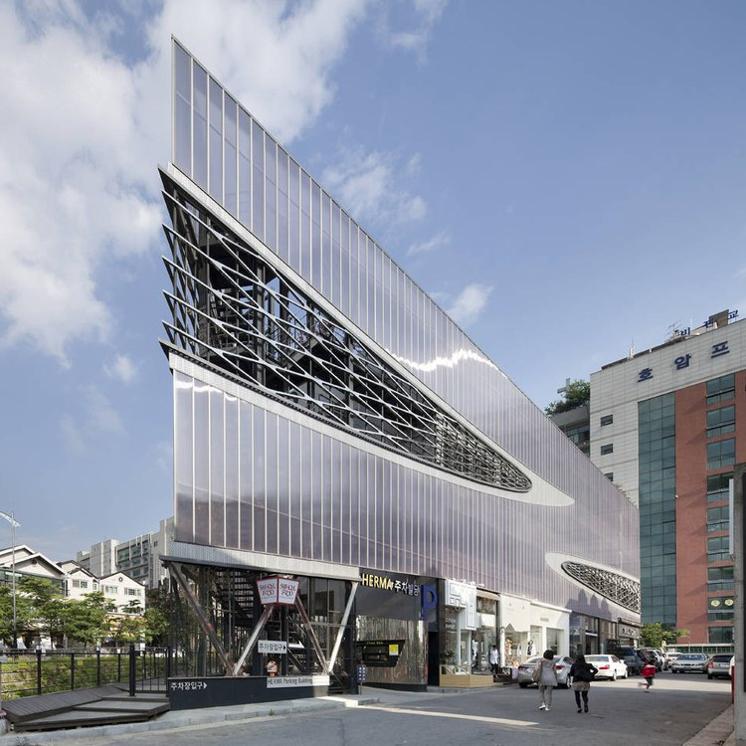
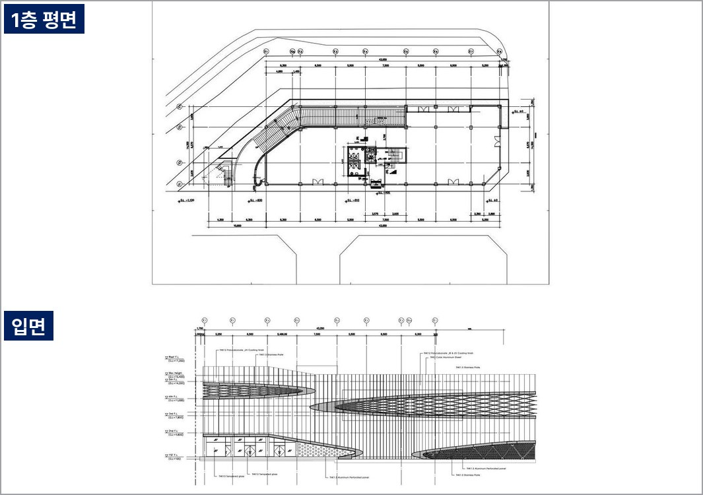
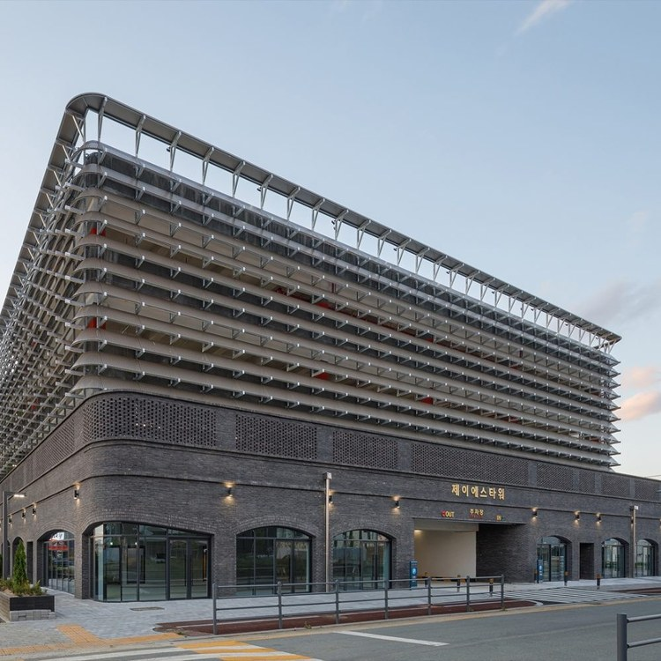
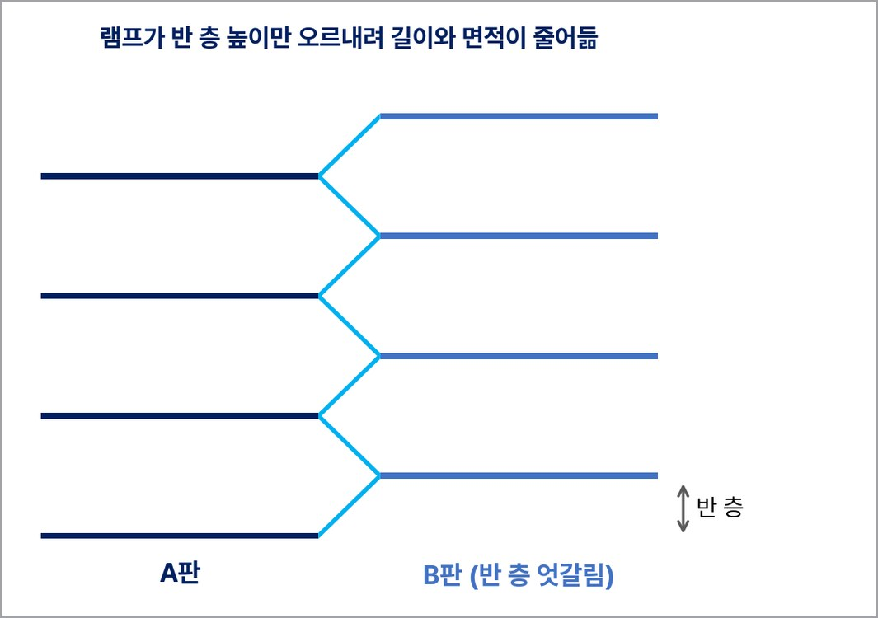
07
사례 분석 Ⅰ
좁은 상업 대지의 주차빌딩
INTRODUCTION
MAIN SUBJECT
CONCLUSION
헤르마 주차빌딩
평택 JS타워
JOHO Architecture · 용인 죽전 카페거리 초입 · 2010
평택 · 대지 2,505㎡
✓ 평면: 폭 약 14m의 사선 대지에서 램프 폭을 6m에서 3.3m로 줄이고 삼각 보이드를 계단이 감아 오름
✓ 외피: 반투명 폴리카보네이트 패널, 층마다 개구 패턴이 달라 자연환기와 확산광을 얻음
✓ 향 · 소음 · 조망: 1층 상가가 가로와 주차층 사이 완충이 되고 밤에는 차량 불빛이 외피를 통해 가로에 비침
✓ 단면: 스킵플로어로 램프 면적을 줄여 주차 효율을 높임
✓ 입면: 알루미늄 타공판 밴드가 상층 주차부를 감싸고 1층 근생은 층고를 반 층 높여 개방감을 줌
✓ 향 · 소음 · 조망: 타공판 밴드가 일사와 주차층 시선을 함께 가림
정동관 적용
1층을 가로에 열고, 뾰족한 끝을 순환 계단 코어로 둠
정동관 적용
2층 이상 스킵플로어, 줄인 램프 면적을 공연장에 배분함
停動館
출처: ArchDaily · JOHO Architecture(헤르마 주차빌딩, 사진 Namgoong Sun · Jeonghoon Lee), arch2o, 서울경제 2016.02.26, 자체 조사(2026.9) · 다이어그램은 자체 작성 · 평택 JS타워 사진은 출처 미확인(저장소 자료)
담당자 정성윤 · 10

Slide 11
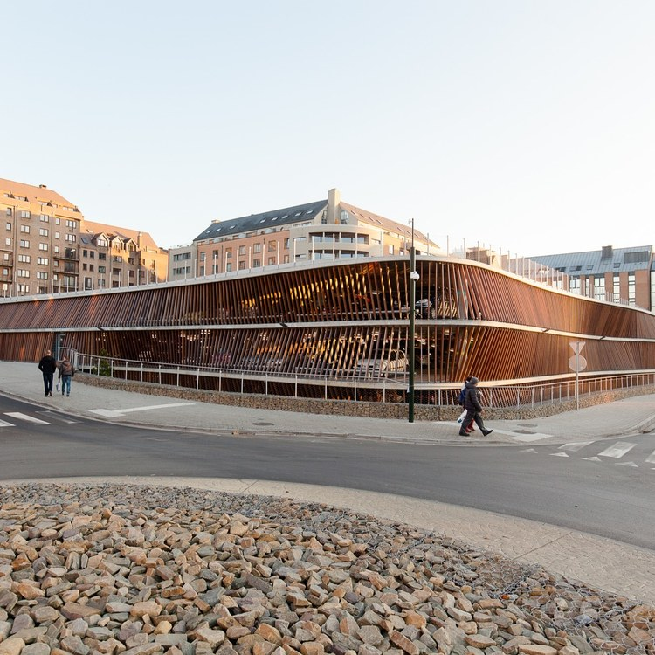
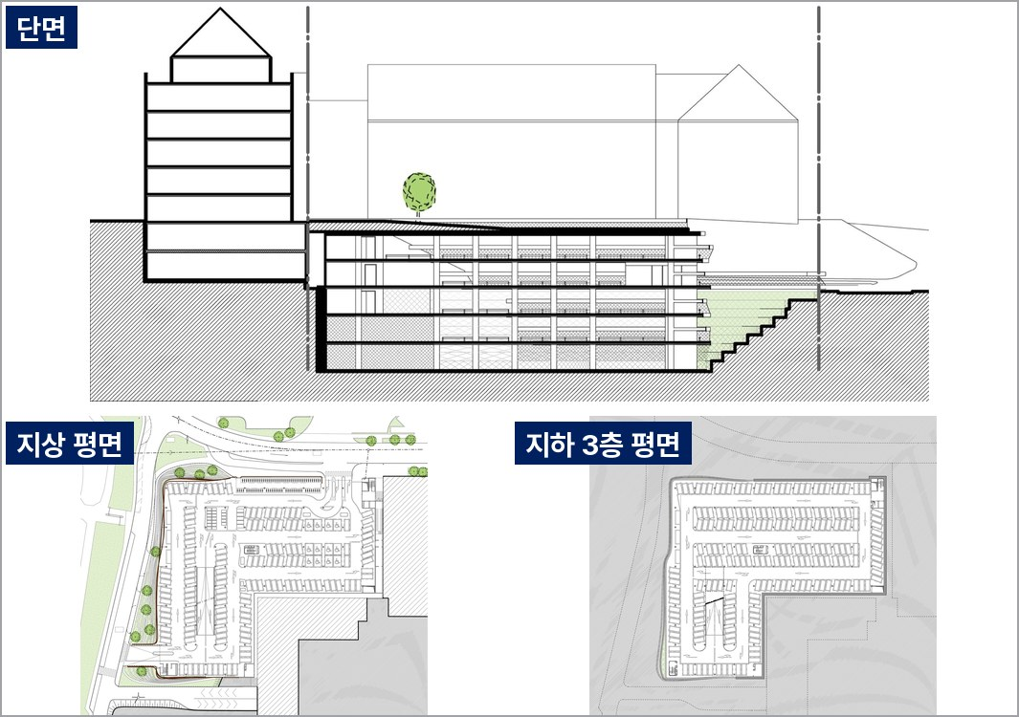
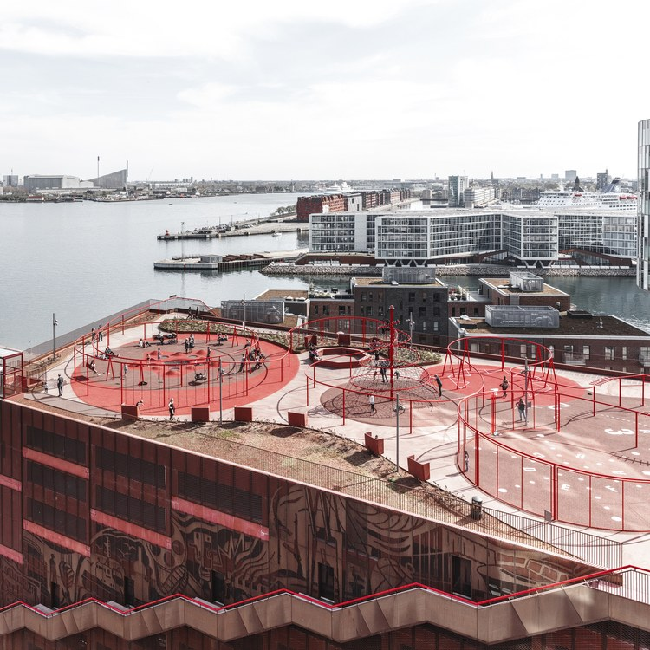
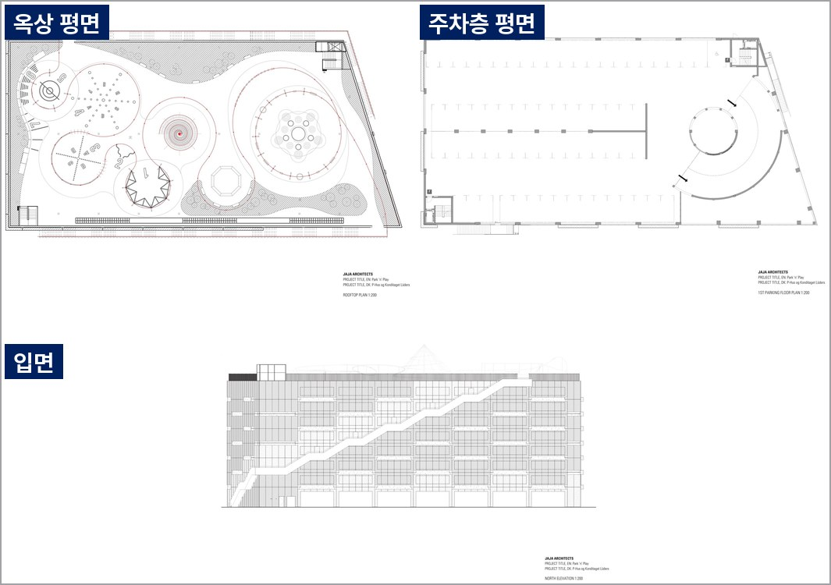
08
사례 분석 Ⅱ
주차 건물의 외피와 옥상
INTRODUCTION
MAIN SUBJECT
CONCLUSION
Saint-Luc 주차건물
Park ’n’ Play
de Jong Gortemaker Algra + MODULO · 브뤼셀 · 2016
JAJA Architects · 코펜하겐 노르드하운 · 2016
✓ 단면: 지하 3층 · 지상 2층, 985대. 경사지에 묻혀 지붕이 녹지로 이어짐
✓ 평면: 건물 둘레의 구불구불한 ‘협곡’이 최하층까지 빛과 공기를 들임
✓ 외피: 물결치는 목재 슬랫 입면이 병원과 주거 쪽 시선을 가림
✓ 입면: 8층 주차건물, 외부 공공계단 두 줄이 지상에서 옥상 놀이터까지 이어짐
✓ 외피: 플랜터 그리드가 구조 격자를 드러내고 타공 벽체가 주차층을 자연환기함
✓ 조망: 옥상(약 24m)에서 코펜하겐 항구와 외레순 방향이 열림
정동관 적용
주차층 외피를 목재 슬랫 스크린으로 구성, 두 끝을 비워 지하 공연장까지 빛을 내림
정동관 적용
옥상 광장(약 1,380㎡)과 개방 순환 계단
停動館
출처: ArchDaily · dJGA + MODULO(Saint-Luc, 사진 Lieven Van Landschoot), JAJA Architects(Park ’n’ Play, 사진 Rasmus Hjortshøj / COAST), 자체 조사(2026.9)
담당자 정성윤 · 11

Slide 12
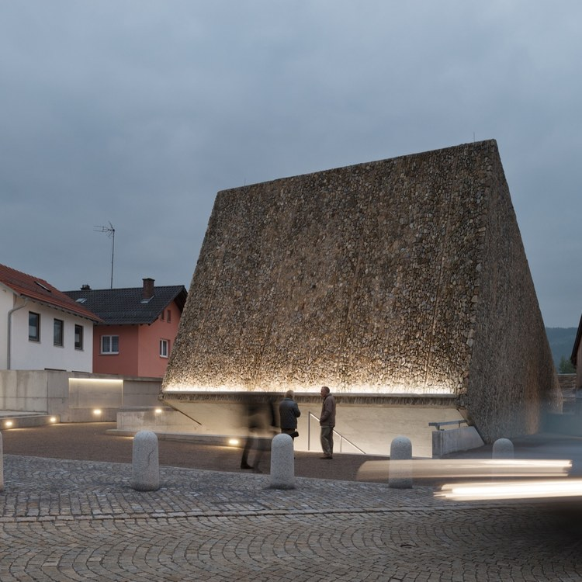
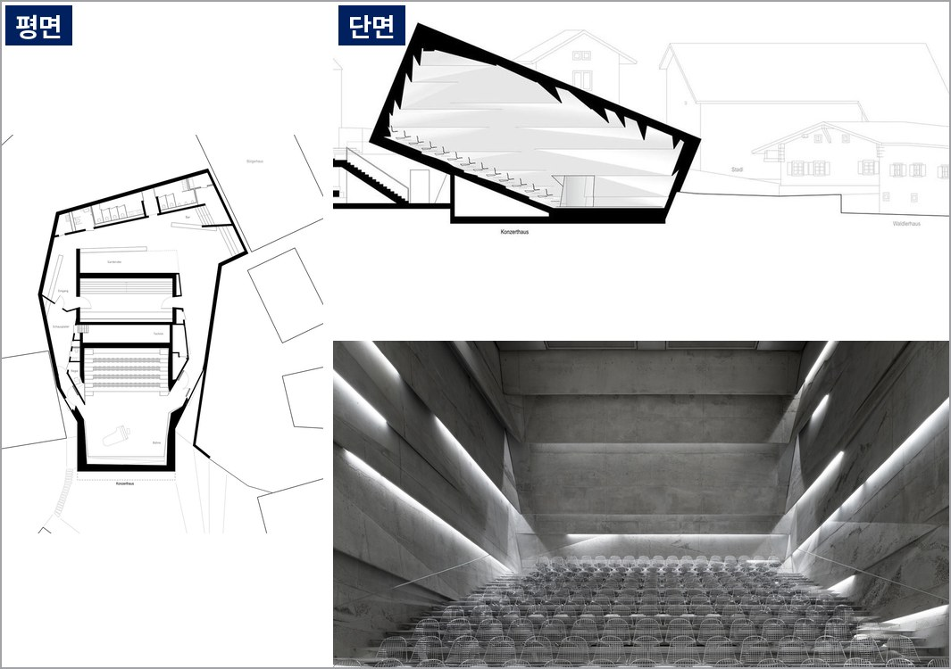
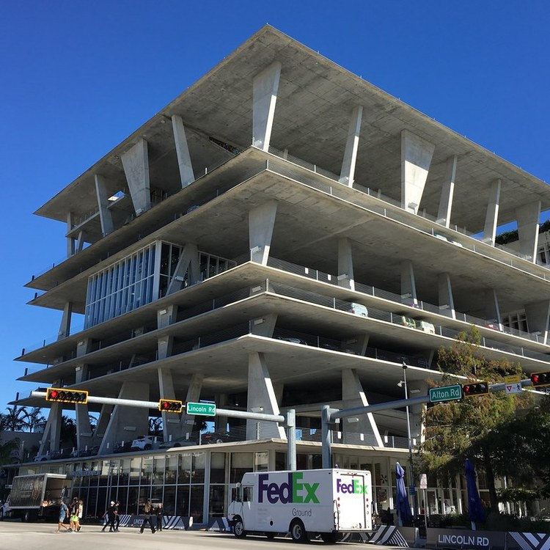
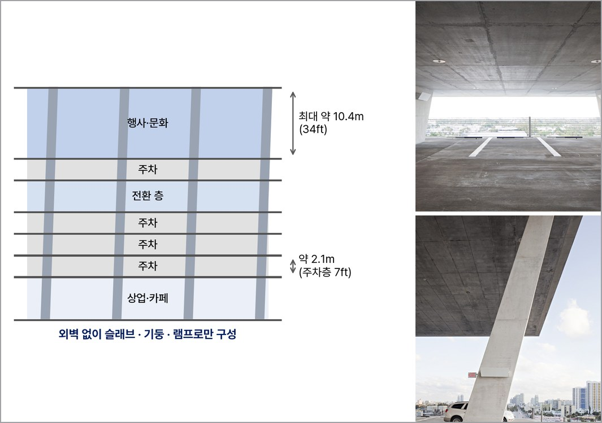
09
사례 분석 Ⅲ
공연과 행사를 담는 구조
INTRODUCTION
MAIN SUBJECT
CONCLUSION
Concert Hall Blaibach
1111 Lincoln Road
peter haimerl.architektur · 독일 바이에른 · 2014
Herzog & de Meuron · 마이애미 비치 · 2010
✓ 단면: 200석 객석을 대부분 지하에 묻고 기울어진 화강암 블록만 지상에 노출함
✓ 평면: 로비(위)에서 객석, 무대(아래) 순으로 이어지고 계단이 블록 밑면에서 지하 로비로 내려감
✓ 소음 · 조망: 콘크리트 셸이 음향과 차음을 함께 풀고, 지상 블록은 마을 광장의 랜드마크가 됨
✓ 구조: 슬래브 · 기둥 · 램프만으로 이룬 개방 구조, 층고는 약 2.1m(주차)에서 최대 약 10.4m까지 변함
✓ 프로그램: 층고가 높은 상부에서 행사 · 문화 · 상업을 탄력적으로 수용함
✓ 향 · 소음: 깊은 슬래브가 일사를 가리고 바람을 통과시키나 운영 소음이 밖으로 열려 있음
정동관 적용
공연장을 B1~B2에 두고 선큰 마당에서 내려가는 진입
정동관 적용
6F 가변홀(층고 8m)과 5F 전환 층
停動館
출처: ArchDaily · peter haimerl.architektur(Blaibach, 도면 · 사진 NAARO), Herzog & de Meuron(1111 Lincoln Road, 사진 Phillip Pessar, CC BY 2.0 · 삽입 사진 ArchDaily), 자체 조사(2026.9)
담당자 정성윤 · 12

Slide 13
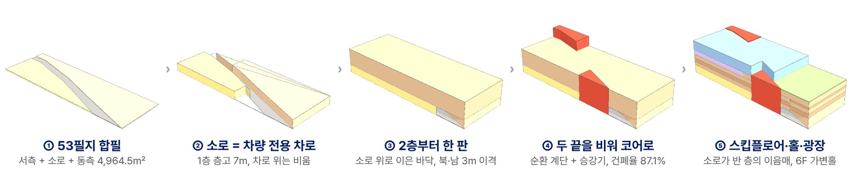
10
볼륨 도출
필지 합필에서 최종 볼륨까지
INTRODUCTION
MAIN SUBJECT
CONCLUSION
단계 | 결정 | 이유
① 53필지 합필 | 서측 + 소로 + 동측 4,964.5㎡ | 서측 쐐기만으로는 건축 가능 바닥이 약 920㎡라 램프가 면적을 잠식함
② 소로 = 차량 전용 차로 | 1층 층고 7m, 차로 위는 비움 | 차량을 소로에 모으고 가로에는 차가 드나들지 않게 함
③ 2층부터 한 판 | 소로 위로 이은 바닥, 북·남 3m 이격 | 한 층 4,322.1㎡의 정형 바닥, 법정 이격 확보
④ 두 끝을 비워 코어로 | 개방 순환 계단 + 승강기, 건폐율 87.1% | 주차가 어려운 좁은 끝을 사람 이동의 중심으로 씀
⑤ 스킵플로어 · 홀 · 광장 | 서·동 판을 반 층 엇갈림, 6F 가변홀, 옥상 광장 | 램프를 줄이고 비는 시간과 위아래 층에 공연·체육·광장을 담음
→ 필지를 채우되 법정 이격과 건폐율은 두 끝을 비워 맞추고, 비운 자리가 건물의 얼굴이 됨
停動館
출처: 본 시안(개념 볼륨 스터디) · 면적은 개략이며 형태는 실제 설계안이 아님
담당자 정성윤 · 13

Slide 14
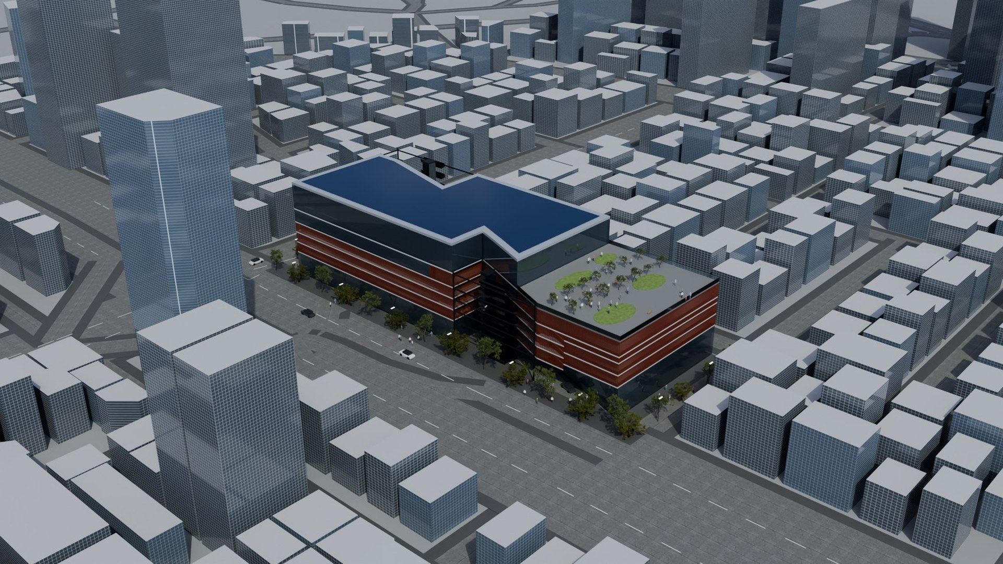
11
최종안
Final Draft와 요구 · 의도
INTRODUCTION
MAIN SUBJECT
CONCLUSION
사업 요구
설계 의도
주차를 한 블록에 모아 상권의 주차 부족과 이면도로 불법주차를 흡수함
비는 시간과 위아래 층에 공연 · 체육 · 광장을 담음
상인회와 주민이 쓰는 공용 공간을 둠
요구 및 의도 Check
필요 시설을 한 블록에 모두 배치한 것 확인
주차 비율 75.62%(요건 70% 이상)로 주차전용건축물 요건 충족
차량 동선(소로)과 보행 동선(1층 외곽) 분리 확인
최종안 요약
1층 | 서측 서점 · 카페 · 공연 로비 / 소로 차량 전용 차로 / 동측 근생 · 램프 · 정산 · 이륜차
2~4층 | 스킵플로어 주차 (서측 판 7.0 · 10.3 · 13.6m, 동측 판 +1.65m)
5층 | 상인회 · 회의 · 공유오피스 1,200㎡ + 전환 가능 주차층
6층 · 옥상 | 생활체육 · 공연 가변홀(층고 8m) + 옥상 광장 약 1,380㎡
지하 | B1 · B2 공연장 200석(선큰 마당으로 진입), B3 · B4 주차 · 설비
코어 · 외피 | 끝 코어 2곳 + 보조 피난계단 2곳, 주차층 목재 슬랫 스크린 · 검은 순환 계단
조감 투시도 · 남서쪽 상공
4,964.5㎡
43,623.7㎡
87.1%
약 600대
대지면적
연면적
건폐율
주차
停動館
출처: 본 시안(면적 계산 · 투시도), 「주차장법」 제12조의2 · 모든 수치는 개략
담당자 정성윤 · 14

Slide 15
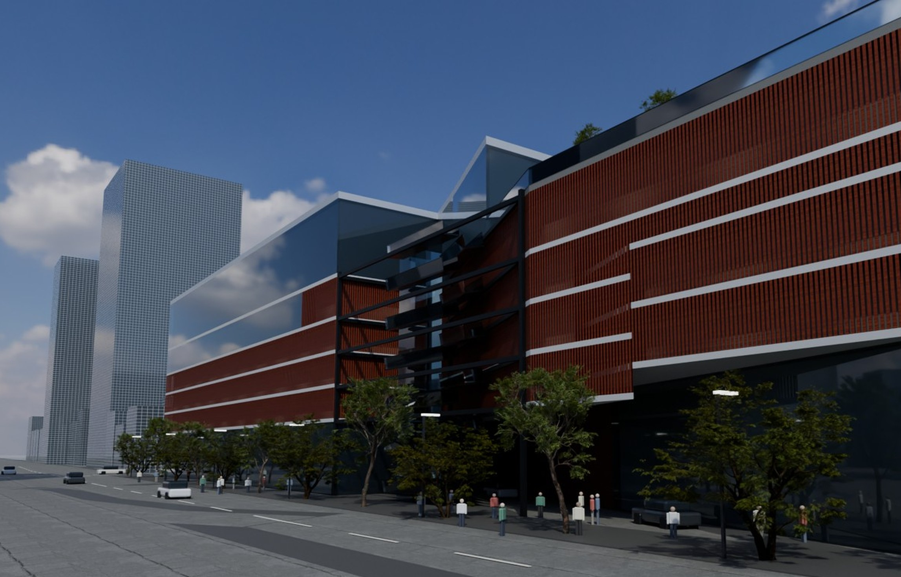
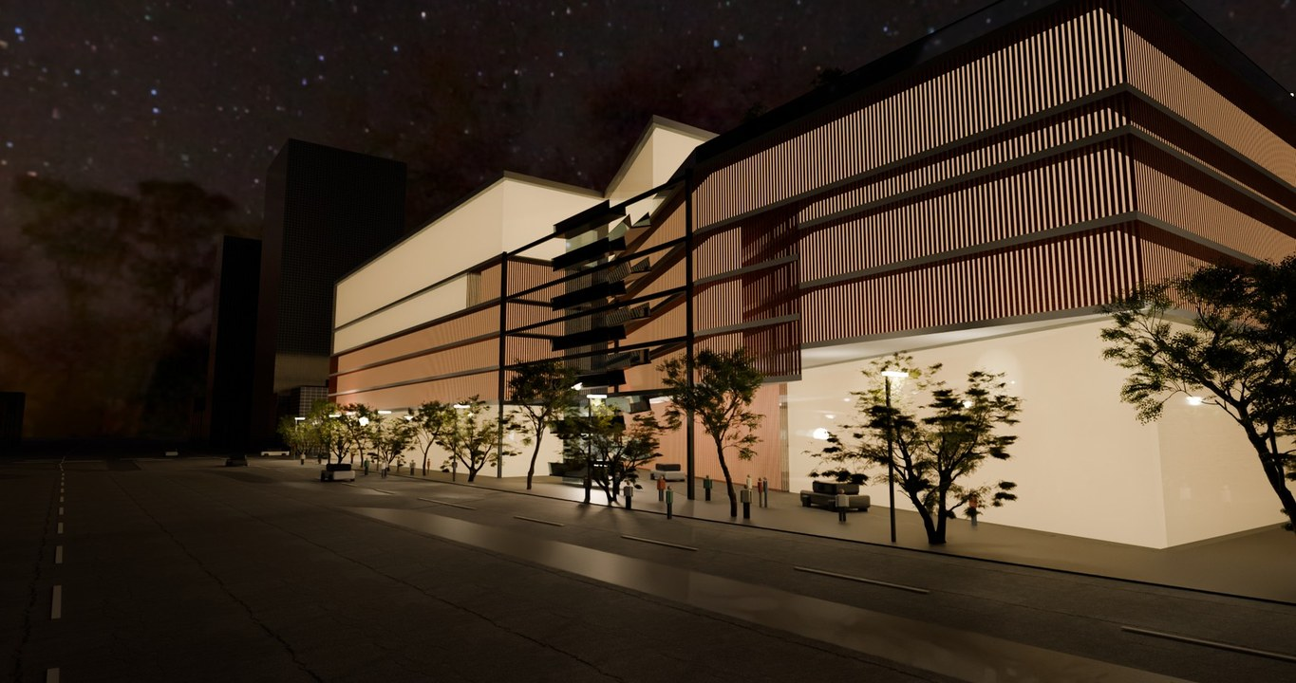
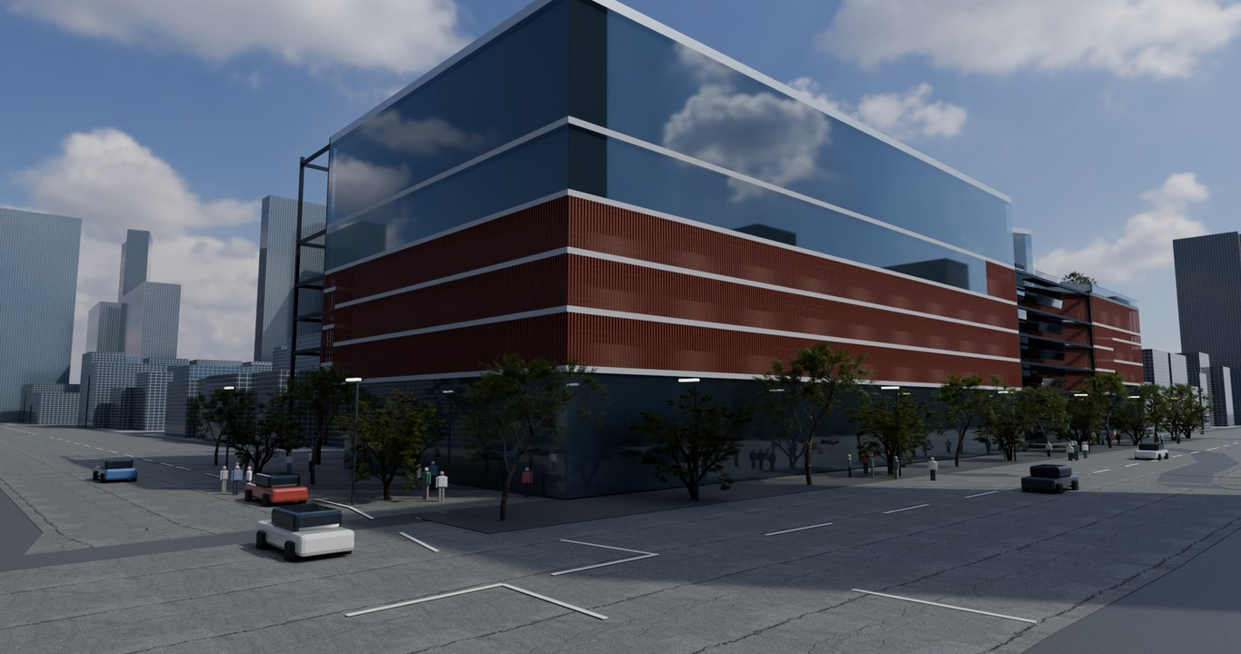
12
투시도 Ⅰ
주간과 밤, 목재 슬랫 외피
INTRODUCTION
MAIN SUBJECT
CONCLUSION
밤 · 주차층은 낮게, 1층과 6F 홀이 켜짐
주간 외관 · 전포대로(서측)에서 본 모습
서전로 × 전포대로 모퉁이 · 1층이 가로를 향해 열림
→ 停은 목재 슬랫 스크린으로 차분하게, 動은 검은 순환 계단과 켜진 홀로 드러냄
停動館
출처: 투시도: 개념 볼륨 모델, Blender Cycles 렌더 · 하늘 HDRI · 텍스처 · 나무: Poly Haven(CC0) · 주변 건물: OpenStreetMap 높이 자료와 단순 가상 매스 · 실제 설계안이 아님
담당자 정성윤 · 15
Notes:
렌더는 Blender 5.2 Cycles(192 샘플, OpenImageDenoise)이며 외피 슬랫 재질은 Poly Haven dark_wood 텍스처를 사용함. 슬랫 폭 0.15m, 피치 0.24m는 가정값임.

Slide 16
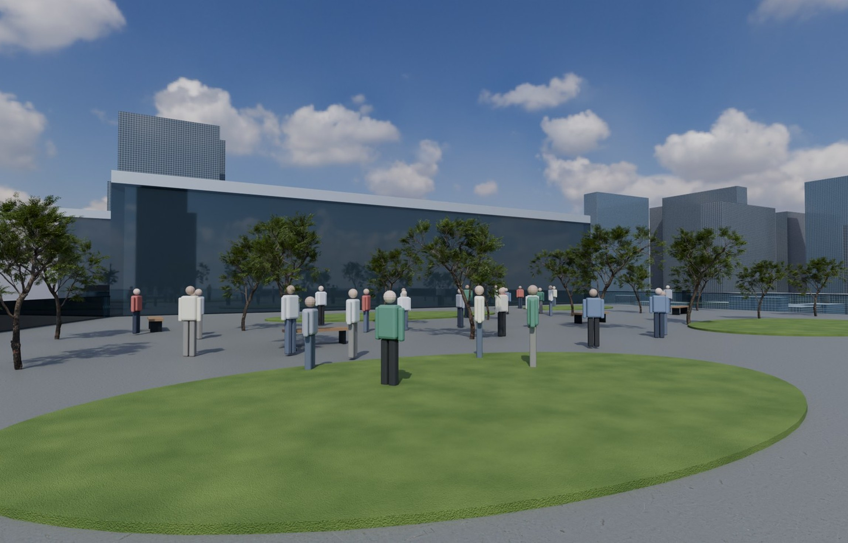
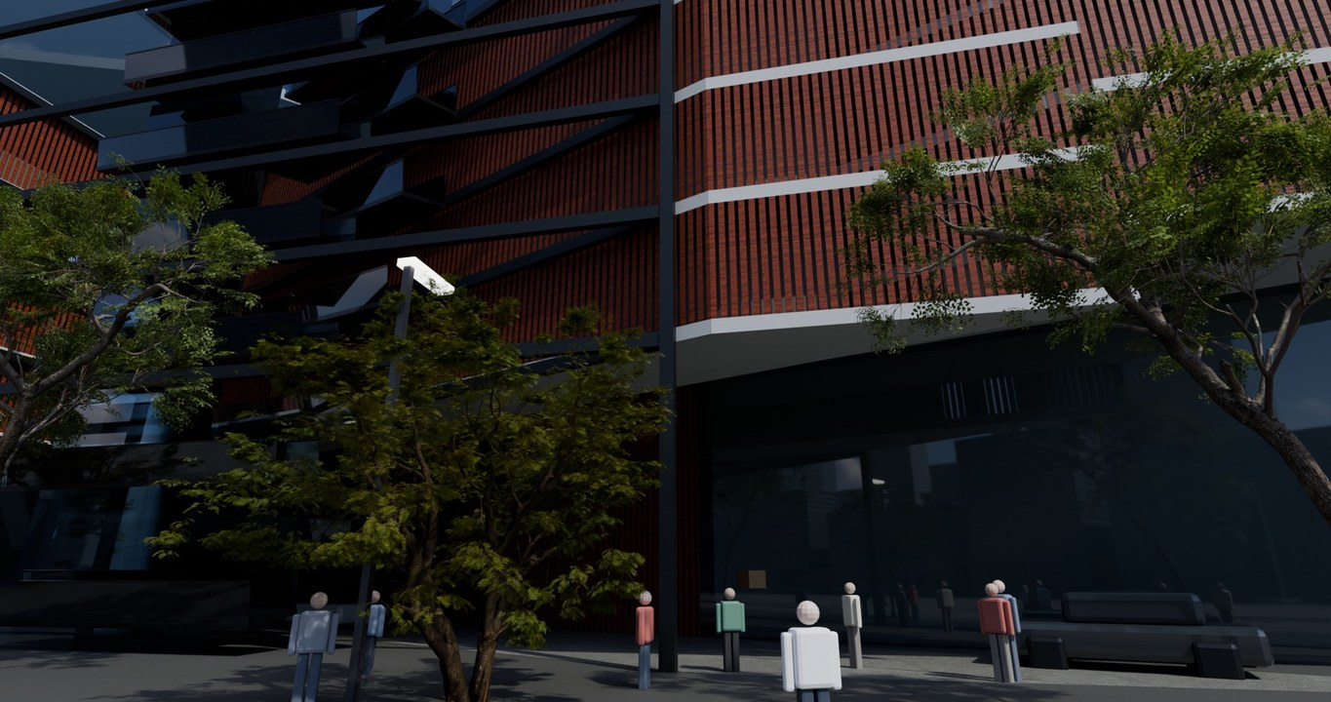
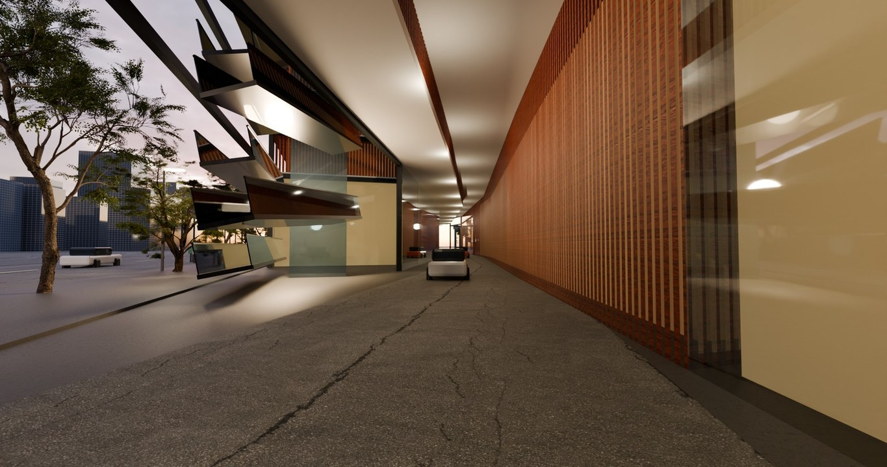
13
투시도 Ⅱ
옥상 광장 · 끝 코어 · 소로
INTRODUCTION
MAIN SUBJECT
CONCLUSION
끝 코어 · 검은 순환 계단이 지상에서 이어짐
옥상 광장 · 5F 지붕 +21.1m, 맞은편 6F 가변홀
소로 안 · 남→북 일방 차로, 위는 2층 바닥이 덮음
→ 옥상 광장과 소로를 한 건물 안에서 보행과 차량으로 나눔
停動館
출처: 투시도: 개념 볼륨 모델, Blender Cycles 렌더 · 하늘 HDRI · 텍스처 · 나무: Poly Haven(CC0) · 주변 건물: OpenStreetMap 높이 자료와 단순 가상 매스 · 실제 설계안이 아님
담당자 정성윤 · 16
Notes:
소로 시점은 황혼 조도로 렌더함. 사람과 차량은 단순 모형이며 실제 계획 인원과 무관함.

Slide 17
14
용도 선정 · 층별 계획
용도 여섯 가지와 층별 쓰임
INTRODUCTION
MAIN SUBJECT
CONCLUSION
옥상 광장 (5F 지붕 약 1,380㎡)
RF
용도별 위치와 선정 근거
용도 | 위치 | 면적㎡ | 선정 근거
주차장 | B4~5F, 1F 램프 | 32,988.4 | 부산진구 확보율 118.5%(기준 130%), 반경 500m 공영 27면
공연장 200석 | B1~B2 | 1,900 | 1km 안 객석형 소극장 없음, 지하는 전포대로 소음에 강함
생활체육 · 공연 가변홀 | 6F | 2,850 | 1km 안 공연 겸용 가변 홀 없음, 행사에 따라 객석 · 코트를 바꿈
서점 · 카페 · 근생 | 1F | 1,400 | 카페거리 방문객을 건물로 유도, 근생은 10곳 안팎 소점포
상인회 · 공유오피스 | 5F | 1,200 | 답사 범위에서 상인회 사무실을 확인하지 못함
옥상 광장 | 5F 지붕 | 약 1,380 | 쉼터 · 공용 공간 부족, 밤에는 공연과 이어 개방
생활체육 · 공연 가변홀 · 층고 8.0m · 3,000.0㎡
6F
상인회 · 공유오피스 + 전환 가능 주차 · 4,322.1㎡
5F
스킵플로어 주차 · 층고 3.3m · 층당 4,322.1㎡
2~4F
서점 · 카페 · 공연 로비 · 층고 7.0m · 3,635.3㎡
1F
공연장 200석 + 주차 · 층고 4.5m
B1~B2
반경 내 현황조사 (대지 중심 직선거리)
구분 | 500m 안 | 1km 안
객석형 소극장 | 없음 (지하 라이브클럽 1곳) | 없음 (스탠딩 라이브홀 · 연회장 · 1,727석 대극장)
공공 체육관 | 없음 | 국민체육센터 0.73km (다목적체육관 1,394㎡)
공연 겸용 가변 홀 | 없음 | 없음
주차 + 전기 · 펌프 · 저수조 · 층고 3.3m
B3~B4
지상 약 29.1m · 지하 약 15.6m
지상 23,923.7㎡ + 지하 19,700.0㎡ = 연면적 43,623.7㎡
停動館
출처: 부산진구 문화시설 · 공공체육시설현황(data.go.kr), 부산시 공연장목록, 현장 답사(2026.9), 본 시안 · 미등록 민간 공간은 빠졌을 수 있음
담당자 정성윤 · 17

Slide 18
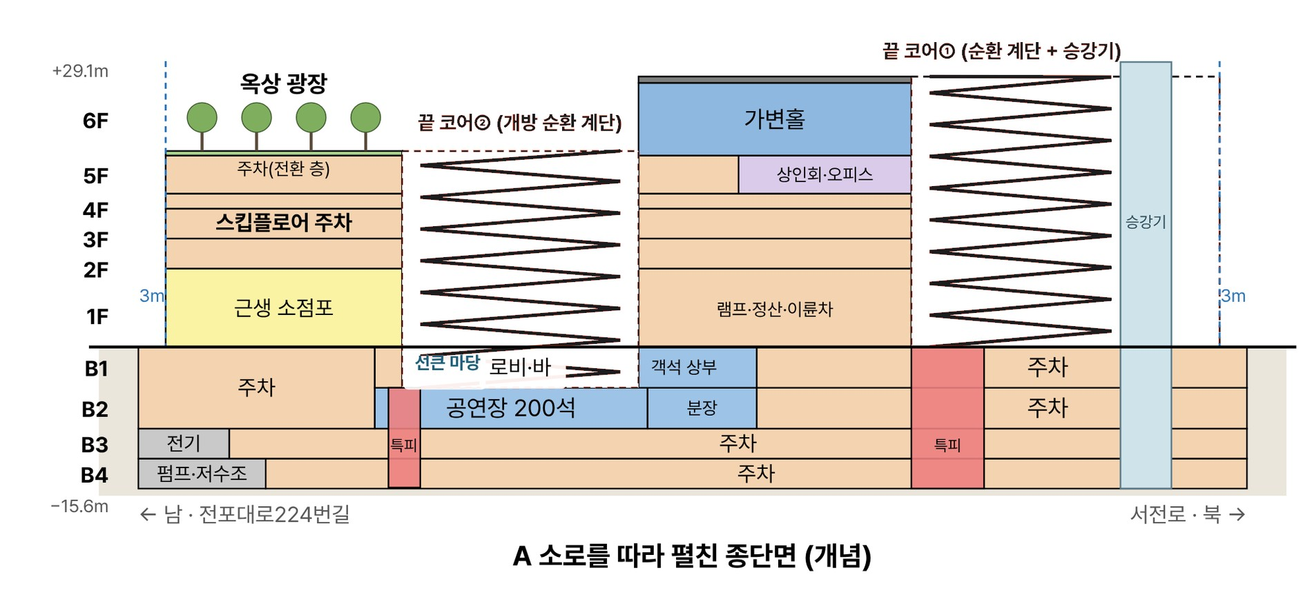
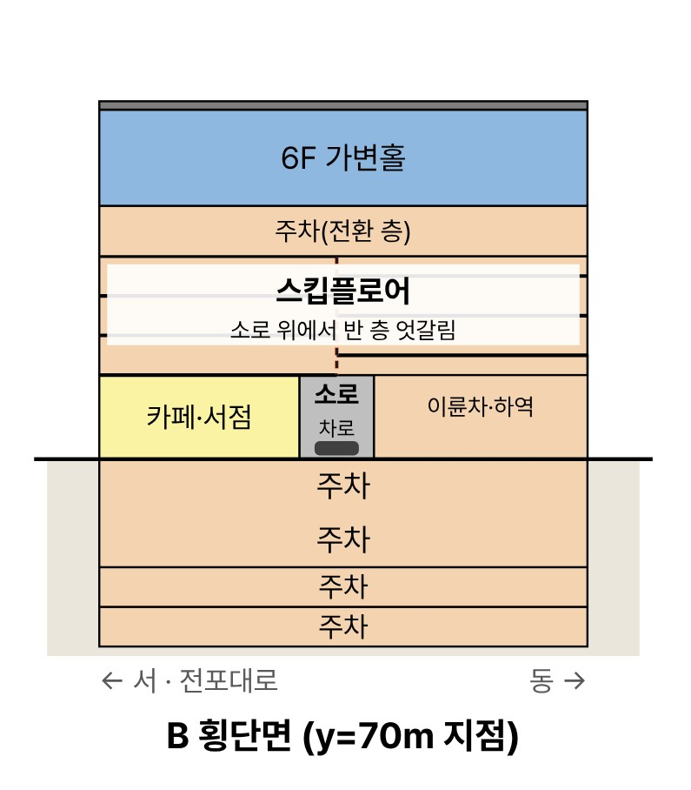
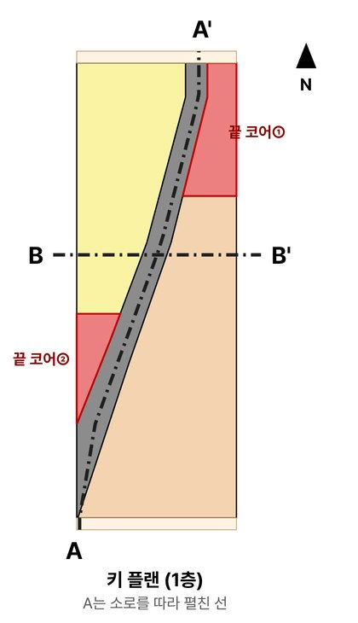
15
단면도
소로를 따라 펼친 종단면과 횡단면
INTRODUCTION
MAIN SUBJECT
CONCLUSION
단면선 위치
A 종단면
B 횡단면
▶ 남쪽 근생 → 끝 코어② → 램프 · 정산 → 끝 코어①
- 두 끝은 지상에서 비어 있고 지하는 특별피난계단
- 지하 공연장은 선큰 마당으로 빛이 닿음
▶ 서측 판 7.0 · 10.3 · 13.6m, 동측 판 +1.65m
- 서 · 동 판이 소로 위에서 반 층 엇갈려 램프 길이를 줄임
- 지하 공연장은 박스인박스와 방진 바닥으로 차량 진동 차단을 제안
停動館
출처: 본 시안 개념 단면 · 구조 · 설비 두께는 표현하지 않음, 층고 · 면적 개략
담당자 정성윤 · 18

Slide 19
16
실별 면적
지상 · 지하 면적과 구성비
INTRODUCTION
MAIN SUBJECT
CONCLUSION
층별 면적 (㎡)
용도별 구성비
층 | 주요 실 | 면적㎡
6F | 체육 · 공연 가변홀 1,500.0 · 다목적 · 연습실 700.0 · 공연 지원 650.0 · 코어 150.0 | 3,000.0
5F | 상인회 · 회의 · 공유오피스 1,200.0 · 주차(전환 가능) 2,972.1 · 코어 150.0 | 4,322.1
2~4F | 주차 4,172.1 · 코어 150.0 (층당) | 4,322.1
1F | 서점 400.0 · 카페 400.0 · 공연 로비 300.0 · 근생 600.0 · 램프 900.0 · 정산 100.0 · 이륜차 200.0 · 하역 150.0 · 기타 435.3 · 코어 150.0 | 3,635.3
B1 | 공연장 로비 500.0 · 객석 상부 300.0 · 주차 3,856.5 · 코어 150.0 | 4,806.5
B2 | 공연장 200석 800.0 · 분장 · 창고 300.0 · 주차 3,714.5 · 코어 150.0 | 4,964.5
B3 | 전기 · 기계실 300.0 · 주차 4,514.5 · 코어 150.0 | 4,964.5
B4 | 펌프 · 저수조 600.0 · 주차 4,214.5 · 코어 150.0 | 4,964.5
합계 | 지상 23,923.7(7,237평) + 지하 19,700.0(5,959평) | 43,623.7
75.62%
주차장
주차장
75.62% · 32,988.4㎡
문화 · 공연
11.58% · 5,050.0㎡
상업 · 상인
5.96% · 2,600.0㎡
코어
3.44% · 1,500.0㎡
설비 · 지원
3.40% · 1,485.3㎡
→ 건축면적 4,322.1㎡ · 건폐율 87.1% · 용적률 481.9%(지하 제외)
주차장 32,988.4㎡에는 1F 램프 · 정산 · 이륜차 1,200㎡가 포함됨. 주차 비율 75.62%(요건 70% 이상)
停動館
출처: 본 시안 면적 계산(1평 = 3.3058㎡) · 3m 이격 · 끝 코어 2곳 · 보조 피난계단 2곳 반영, 모든 면적은 개략
담당자 정성윤 · 19

Slide 20

17
동선 및 진입 계획
1층 배치와 수직 동선
INTRODUCTION
MAIN SUBJECT
CONCLUSION
차량 동선
보행 동선
▶ 남단 진입 · 북단 진출
- 소로는 남→북 일방, 차량 전용
- 입구 · 출구가 서로 만나지 않음
- 400대 초과 노외주차장의 분리 기준
▶ 1층 외곽을 한 바퀴
- 전포대로변, 북 · 남 3m 이격 마당, 동측 도로변
- 소로 중간에 횡단보도 1곳
- 서점 · 카페 · 로비는 전포대로 쪽
수직 동선
하역 · 이륜차
▶ 끝 코어 2곳이 이동의 중심
- 지상 개방 순환 계단 + 승강기
- 지하는 같은 자리에 특별피난계단
- 공연 관객은 끝 코어②에서 선큰 마당으로
▶ 동측 이면도로 쪽
- 하역 150㎡, 이륜차 · 자전거 200㎡
- 1층 동측 북쪽, 일반 차량과 분리
- 주 진출입은 남·북단 소로만 사용
→ 차량은 소로에 모으고, 보행은 1층 외곽 중심으로 분리함(소로 횡단 1곳)
확인할 것 처리 용량(피크 대기행렬) · 소로 남단이 224번길 모퉁이 · 횡단보도 · 정류장과 떨어진 거리 · 출입구 설치 금지 구간(교차로 5m, 정류장 10m)
1층 동선 개념도 · 위치와 폭은 개략
停動館
출처: 본 시안 · 진출입 위치는 구청 · 경찰 협의 전 개념이며 도면은 개략, 「주차장법 시행규칙」 제5 · 6조
담당자 정성윤 · 20

Slide 21
18
법규 검토 · 구조 · 방재 제안
계획값과 조건부 항목
INTRODUCTION
MAIN SUBJECT
CONCLUSION
항목 | 조문 | 기준 | 계획값 | 판정(참고)
주차전용건축물 요건 | 「주차장법 시행령」 제1조의2 | 주차 외 용도가 근생 · 문화집회 등이면 주차 70% 이상 | 75.62% | 적합
건폐율 · 용적률 | 「주차장법」 제12조의2 | 90% 이하 · 1,500% 이하 | 87.1% · 481.9% | 적합
대지 안의 공지 | 「부산광역시 건축 조례」 별표4 | 문화집회 1,000㎡ 이상: 건축선에서 3m (20m 이상 도로 면 면제) | 북 · 남 3m, 전포대로 0m | 적합(반영)
노외주차장 출입구 | 「주차장법 시행규칙」 제5조 | 400대 초과 시 입구 · 출구 분리, 교차로 5m · 정류장 10m 안 금지 | 남단 진입 · 북단 진출 분리 | 조건부
주차장 구조 | 「주차장법 시행규칙」 제6조 | 경사로 직선 17% · 곡선 14% 이하, 주차부분 높이 2.1m | 층고 3.3m, 반 층 램프 | 조건부
피난 | 「건축법 시행령」 제34 · 35조 | 보행거리 50m(지하 공연장 30m), 지하 3층 이하 특별피난계단 | 끝 코어 2 + 보조 2, 지하 특피 4 | 조건부
구조
방재 · 피난
설비 · 운영
▶ 주차 모듈에 맞춘 기둥 격자
- 약 7.5~8.1m 단위로 제안
- 6F 가변홀은 트러스 · 전이보로 무주 공간 검토
▶ 지하 공연장과 순환 계단
- 방화구획과 전용 특별피난계단(보행거리 30m)
- 개방 순환 계단의 피난계단 인정 여부 검토
▶ 자연환기와 후속 과제
- 개방 외피로 주차층 자연환기, 지하는 기계환기
- 소음 · 조명 운영시간, 처리 용량은 후속 검토
→ 구조 · 방재는 제안이며, 설계 단계에서 작도와 계산으로 검증함
停動館
출처: 법제처 국가법령정보센터 현행본(2026.10.11 조회) · 판정은 참고용이며 최종 판단은 원문으로 다시 확인함 · 구조 · 방재는 확정 설계가 아닌 제안
담당자 정성윤 · 21

Slide 22
19
확인할 것
한계와 다음 단계
INTRODUCTION
MAIN SUBJECT
CONCLUSION
# | 확인할 것 | 이유 · 방향
1 | 약 600대와 주차 면적 약 33,000㎡의 관계 | 1대당 약 55㎡로 계산됨, 기준층 배치로 확인
2 | 진입부(소로 남단)와 224번길 모퉁이 · 횡단보도 · 정류장 거리 | 출입구 설치 금지 구간(5m · 10m)
3 | 개방 순환 계단의 피난계단 인정 여부 | 안 되면 보조 피난계단 2곳이 법정 계단 역할
4 | 대지 안의 공지의 지하층 적용 여부 | 지금은 지하를 대지 전체로 계산
5 | 207-15 · 79 용도지역 표기 | 제3종일반주거지역 동시 표기
6 | 보행거리 작도(코어 4곳 50m, 지하 공연장 30m) | 피난 조건부 판정 해소
7 | 6F 외피 재료, 소음 · 조명 운영시간, 소음 실측 | 후속 설계 과제
THANK
YOU
停動館
전포 정동관
낮에는 주차장, 밤에는 공연과 옥상 광장
본 보고서에서 다루지 않은 사항 사업성(토지 매입 · 공사비 · 주차 수입) · 합필 방식과 운영 주체 · 침수 · 지반 · 소음 실측 · 상세 평면 · 단면(미작성)
202325137 정성윤
停動館
출처: 본 시안의 열린 이슈 · 수치는 모두 개략이며 확정은 법규 원문 확인과 작도에서 이뤄짐
담당자 정성윤 · 22

